Slide 1
資訊安全
8-1 資訊安全的基本原則
8-2 資料機密性
8-3 資料完整性
8-4 系統可用性
8-5 網路攻擊
8-6 網路防護
8-7 資訊倫理

Slide 2
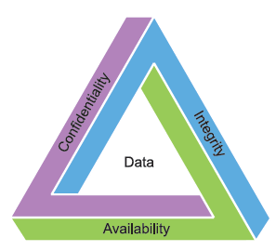
8-1 資訊安全的基本原則 CIA
資料機密性（confidentiality）
防止未經授權的第三者取得資料
資料完整性（integrity）
避免資料遭到竄改
系統可用性（availability）
旨在確保資料和系統可以可靠即時地取得

Slide 3
其他額外需求
信賴性（authenticity）
資料本身或是資料的來源是可以被驗證
究責性（accountability）
確保資料的不可否認性（nonrepudiation）
提供可靠的紀錄
可依據紀錄追溯出應負責的個體

Slide 4
8-2 資料機密性
通常是透過「加密」（encryption）的方式來進行。加密會把原本可以直接讀取的資料加以處理，轉換為另外一種無法直接讀懂的方式呈現。
有知道「密碼」（password，或是key）的使用者，才可以透過「解密」（decryption）的過程，取得原始的資料。
對稱式金鑰
非對稱式金鑰

Slide 5
加密演算法的二大類型
對稱式密碼演算法 (symmetric cryptographic algorithm)
加密和解密使用同一組密碼
非對稱式密碼演算法 (asymmetric cryptographic algorithm)
一共有二組密碼
一組用來加密；另一組則用來解密
也稱為「公開金鑰密碼系統」(public key crypto system)
因為二組密碼中的其中一組可以公開
另一組必需要小心保管

Slide 6
對稱式金鑰的加解密演算法
對稱式金鑰的加解密演算法在處理資料加密和解密時，是使用相同的密碼。在加密的過程中，我們常稱我們的原始資料為本文（plaintext），而加密出來的資料稱為密文（ciphertext）。
加密的演算法要做的工作，就是將本文轉換為密文。

Slide 7
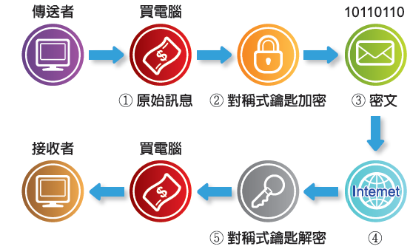
對稱式密碼演算法
對稱式加密流程示意圖

Slide 8
範例一：查表法
假設密碼為一個對照表
加密時查表 (本文→密文)
輸入本文：「hi, this is alice」
輸出密文：「fy, ofye ye tiysq.」

Slide 9
範例一：查表法 (續)
解密時可查同一張表 (密文→本文)
輸入密文：「fy, ofye ye tiysq.」
輸出本文：「hi, this is alice.」

Slide 10
範例二：使用XOR運算
XOR運算 (以⊗符號表示)，二進位運算的結果：
0 ⊗ 0 = 0
0 ⊗ 1 = 1
1 ⊗ 0 = 1
1 ⊗ 1 = 0

Slide 11
XOR加密運算
假設密碼為十進位的171 (等同於十六進位的AB，或是二進位的10101011)
若輸入本文為「h」，ASCII編號為十進位的104 (等同於十六進位的68，或是二進位的01101000)
加密時使用XOR運算來加密「h」，得到195
 | 0 1 1 0 1 0 0 0 | (本文) 十六進位的68 (h)
⊗ ) | 1 0 1 0 1 0 1 1 | (密碼) 十六進位的AB
 | 1 1 0 0 0 0 1 1 | (密文) 十六進位的C3 (密文) 等於十進位的195

Slide 12
XOR解密運算
假設密碼為十進位的171 (等同於十六進位的AB，或是二進位的10101011)
若輸入密文為十進位的195 (等同於十六進位的C3，或是二進位的11000011)
解密時使用XOR運算來解密195，得到「h」
 | 1 1 0 0 0 0 1 1 | (密文) 十六進位的C3
⊗ ) | 1 0 1 0 1 0 1 1 | (密碼) 十六進位的AB
 | 0 1 1 0 1 0 0 0 | (本文) 十六進位的68 (h)

Slide 13
完整的XOR加密結果
加密「hi, this is alice.」
得到密文(以ASCII編碼表示)為 「├ ┬ ç ï ▀ ├ ┬ ╪ ï ┬ ╪ ï ╩ ╟ ┬ ╚ ╬ à」

Slide 14
上述二個範例
簡單，但容易破解
相同的本文得到相同的密文
同時知道本文和密文時，可立刻破解
或者是，累積夠多密文時，容易被破解
實際上的對稱式密碼演算法更為複雜
查表 + XOR + 排列組合 等等複合方式
密碼長度更長：56-bit、64-bit、128-bit、256-bit等
範例：DES演算法的加密流程 (下頁圖)

Slide 15
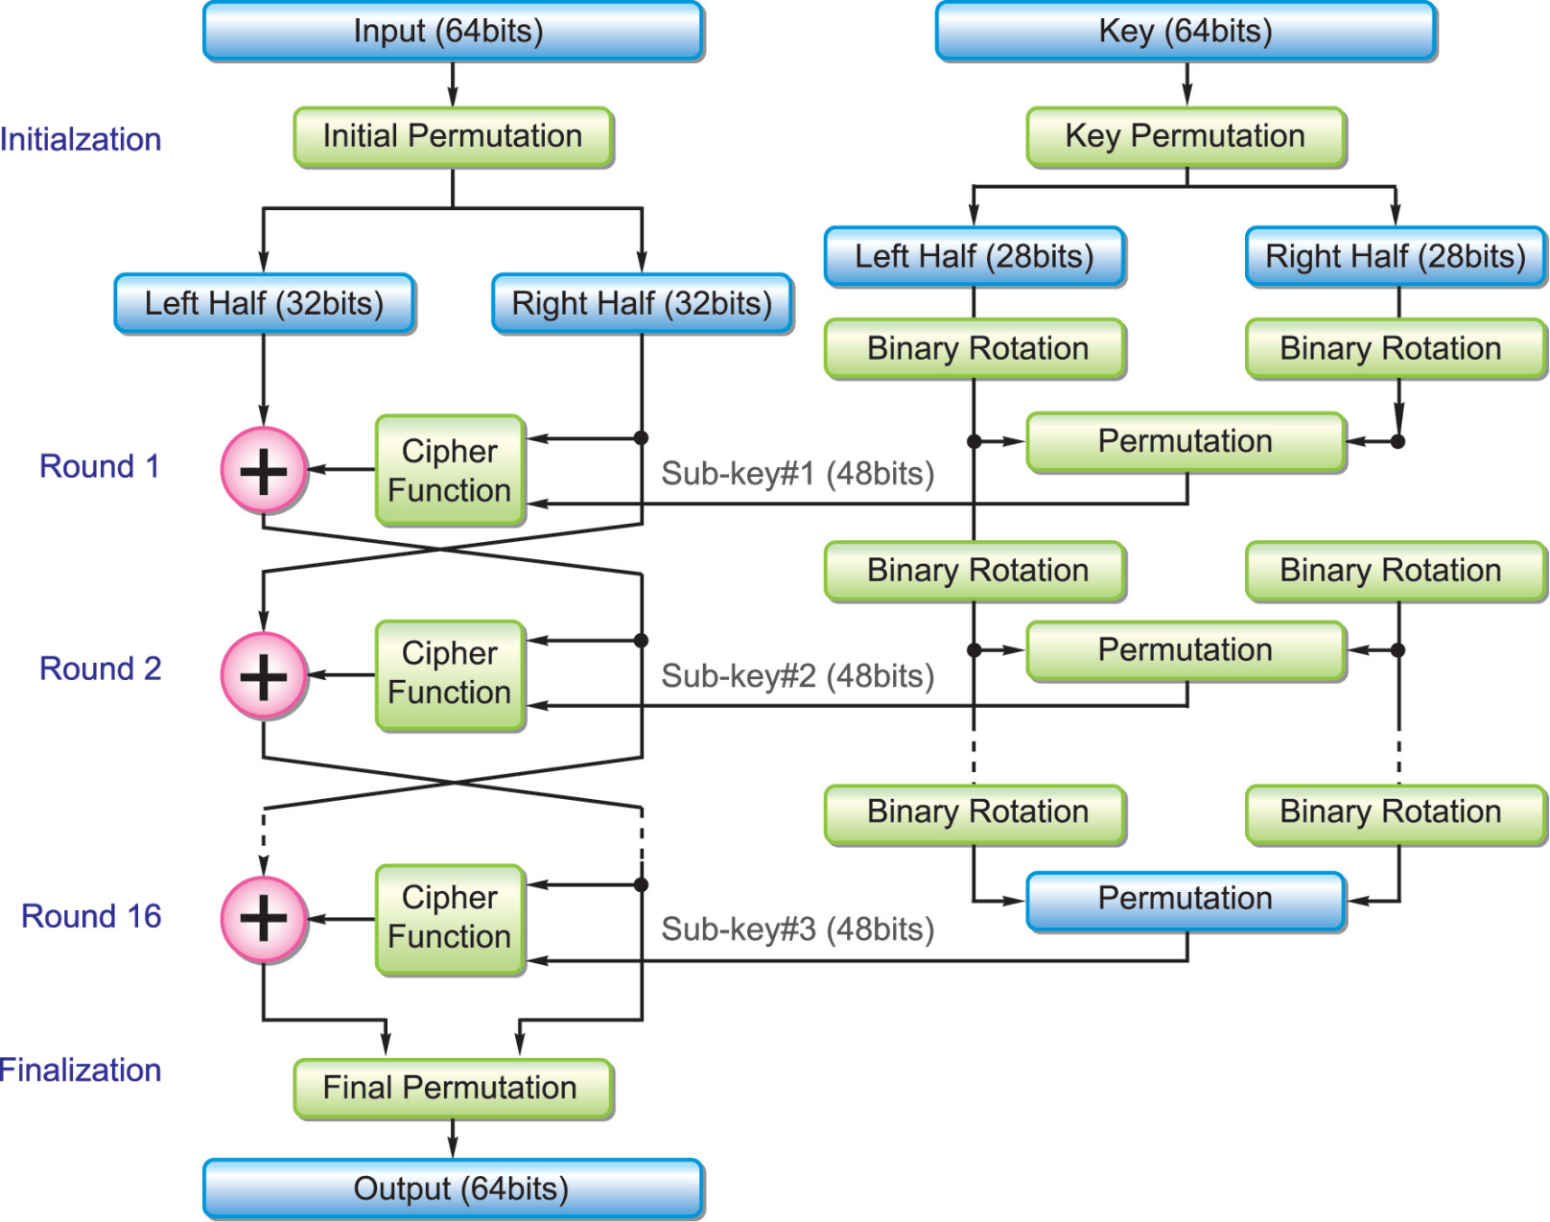
DES演算法示意圖

Slide 16
對稱式演算法的分類
區塊式
加密以固定大小的區塊為單位
輸入的本文資料切割為區塊，每一個區塊分別加密
區塊大小通常由密碼的長度決定
資料長度不足一個區塊的部份，補0
常見的演算法：IDEA、DES、AES、RC5等
目前的加密標準採用AES演算法

Slide 17
對稱式演算法的分類 (續)
串流式
加密以bit為單位
輸入的本文長度和輸出的密文長度通常相同
常見的演算法：A5、RC4

Slide 18
對稱式演算法：IV及運作模式
為了避免「相同的本文使用相同的密碼加密，得到相同的密文」的結果
IV (initial vector)：初始向量
區塊式和串流式演算法均適用
將初始向量混入資料一起加密，以產生不同的結果
運作模式 (mode of operations)
搭配區塊式演算法使用
將加密的結果混入本文，以產生不同的結果
常見的模式：CBC、CFB、OFB、GCM等

Slide 19
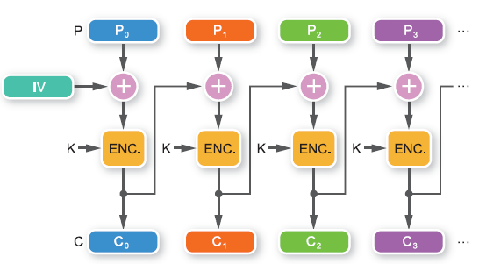
操作模式：以CBC為例
本文P切割為多個區塊：P₀, P₁, P₂, …
IV為初始向量
密碼為K，加密演算法為ENC
輸出密文C同樣為多個區塊：C₀, C₁, C₂, …

Slide 20
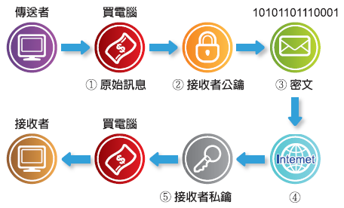
非對稱式金鑰的加解密演算法
二組密碼，一組用來加密，一組用來解密
加密的常稱為「公鑰」；解密的常稱為「私鑰」
公鑰：公開給全部人知道
私鑰：只有自已知道

Slide 21
非對稱式的演算法 (續)
非對稱式演算法的常見應用
加密
數位簽章
加密時：公鑰用來加密；私鑰用來解密
簽章時：私鑰用來簽章；公鑰用來驗證簽章
注意：加密用的那一對密碼和簽章用的那一對密碼不可混用！
常見的演算法：Diffie-Hellman演算法、RSA演算法

Slide 22
基本原理
使用數學上難解的問題
離散對數：給定二個數字 x 和 y
計算x 的 y 次方的結果 (x^{y}) 很容易
反過來說，只知道 x^{y}，要得到 x 和 y 很困難
例：x=17; y=21; x^{y}=69091933913008732880827217
因數分解：給定二個質數 p 和 q
計算 p 乘上 q 的結果 (pq) 很容易
反過來說，只知道 pq，要得到 p 和 q 很困難
例：p=15289; q=25903; pq=396030967

Slide 23
Diffie-Hellman演算法
基於離散對數，用來做密碼交換
簡稱為DH演算法
使用情境
在公開的場合，二個人大聲的交換密碼
旁邊可能有人在偷聽
密碼可以交換成功
但偷聽的人還是猜不出密碼是什麼

Slide 24
DH演算法的流程
假設甲和乙二個人要交換密碼
挑選合適的數字 g 和 p，這二個數字大家都可以知道
甲和乙各自選一個數字 a 和 b：甲知道 a；而乙知道 b
甲計算 gª 除以 p 的餘數，然後傳給乙 (由餘數反推a難)
乙計算 g^{b} 除以 p 的餘數，然後傳給甲 (由餘數反推b難)
甲可以計算 (g^{b})ª，得到共同的密碼 g^{ab} 除以 p 的餘數
乙可以計算 (gª)^{b}，得到共同的密碼 g^{ab} 除以 p 的餘數
偷聽的第三者無法算出共同的密碼 g^{ab} 除以 p 的餘數

Slide 25
DH的例子
假設公開的資訊 g=5; p=23
甲選了 a=6
乙選了 b=15
甲傳送 gª (mod p) = 5⁶ (mod 23) = 8
乙傳送 g^{b} (mod p) = 5¹⁵ (mod 23) = 19
甲可算出共用密碼 (g^{b})ª mod p = 19⁶ (mod 23) = 2
乙可算出共用密碼 (gª)^{b} mod p = 8¹⁵ (mod 23) = 2

Slide 26
實務上的DH
同樣是使用非常大的數值來進行運算
算出來的密碼通常只用一次
用完就丟了，所以就算被破解了，也沒有太大的意義
DH演算法是目前公開交換密碼演算法的基礎

Slide 27
RSA演算法及其流程
基於質數的因數分解，用來做資料加解密
先選二個質數 p 和 q，計算 N=pq
計算 φ(N) = (p-1) * (q-1)
從 1 到 φ(N) 中挑選一個整數 e，e 和 φ(N) 需互質
計算出 e 的乘法反元素 d，即 d * e 除以 φ(N) 的餘數等於1。通常以「d * e ≡ 1 (mod φ(N))」表示
產生出來的二組密碼為(e，N)以及(d，N)
任選一組為公鑰，如(e，N)；另一組為私鑰，如(d，N)

Slide 28
RSA演算法及其流程 (續)
產生好二組密碼(e，N)及(d，N)後
加密時
若本文為 n
計算密文 c 為 n^{e} 除以 N 的餘數，即 n^{e} ≡ c (mod N)
解密時
若密文為 c
計算本文 n 為 c^{d} 除以 N 的餘數，即 c^{d} ≡ n (mod N)
n^{φ(N)} mod N ≡ 1 for all n relatively prime to N (Euler's totient theorem) d*e ≡ 1 (mod φ(N)) n^{d*e} mod N ≡ n^{kφ(N)+1} mod N ≡ n for some k

Slide 29
RSA範例一
選定 p=3; q=11
N = 3 * 11 = 33; φ(N) = (3-1) * (11-1) = 20
選 e = 3，算出 d = 7 (3 * 7 除以 20 的餘數為 1)
公鑰為(3，33)；私鑰為(7，33)
加密時：本文為29
計算 29³ 除以 33，餘數為 2
解密時：密文為2
計算 2⁷ 除以 33，餘數為 29
29²⁰ 除以 33的餘數為1 29^{3*7} 除以 33的餘數為29

Slide 30
RSA範例二
選定 p=7; q=11
N = 7 * 11 = 77; φ(N) = (7-1) * (11-1) = 60
選 e = 17，算出 d = 53 (17 * 53 除以 60 的餘數為 1)
公鑰為(17，77)；私鑰為(53，77)
加密時：本文為45
計算 45¹⁷ 除以 77，餘數為 12
解密時：密文為12
計算 12⁵³ 除以 77，餘數為 45

Slide 31
實務上的RSA
選的 p 和 q 是長達 1024-bit 甚至 2048-bit 的質數
約 30 至 60 位數的數字
需要大數運算
運算非常耗時
通常不會用來加密大量的資料
可配合對稱式密碼使用
加密臨時產生、長度有限的對稱式密碼
使用對稱式密碼進行大量的資料加密

Slide 32
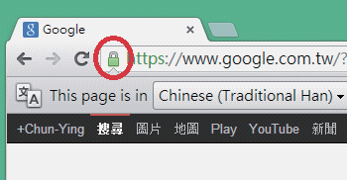
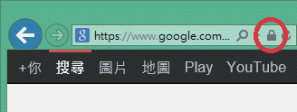
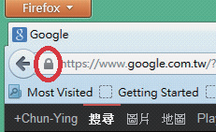
網路上常見的加解密演算法應用
日常生活隨處可見
安全的資料傳輸，如HTTPS
Chrome瀏覽器
Internet Explorer瀏覽器
Firefox瀏覽器

Slide 33
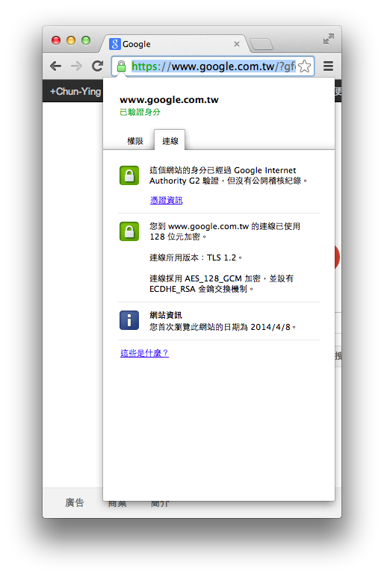
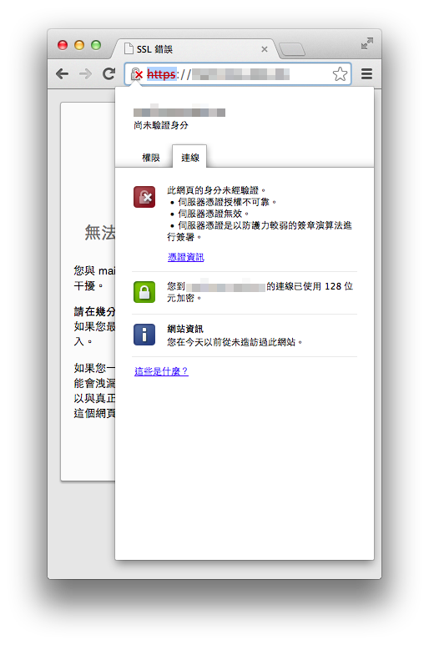
光是看到HTTPS是不夠的…
以Google Chrome為例
左：沒問題的網站；右：憑證有問題的網站

Slide 34
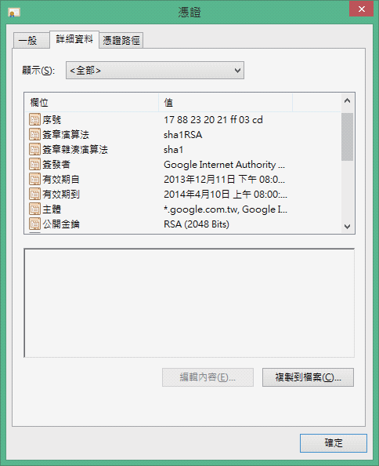
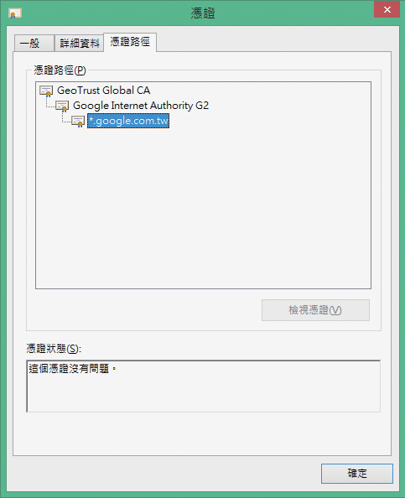
檢視憑證的詳細資訊
Google網站的憑證

Slide 35
8-3 資料完整性
驗證資料是否遭到竄改或破壞
密碼學的雜湊函數 cryptographic hash function
數位簽章 digital signature

Slide 36
8-3-1 密碼學的雜湊函數
Cryptographic hash function，簡稱為 hash 函數
將任意長度的字串進行運算後，得到一固定長度的雜湊值
常見密碼學的雜湊函數
MD5 – message digest 5：產生128-bit的雜湊值
SHA-1 – secure hash algorithm 1：產生160-bit的雜湊值
SHA-256 – secure hash algorithm 2 with 256-bit digest sizes：產生256-bit的雜湊值

Slide 37
密碼學的雜湊函數 (續)
輸出的長度固定
一般而言，輸出愈長的演算法愈安全
任一微小變動，其結果就會完全不同
單向函數
無法從結果回推原始輸入
不易發生碰撞 (collision)
不同的輸入，不易得到相同的結果

Slide 38
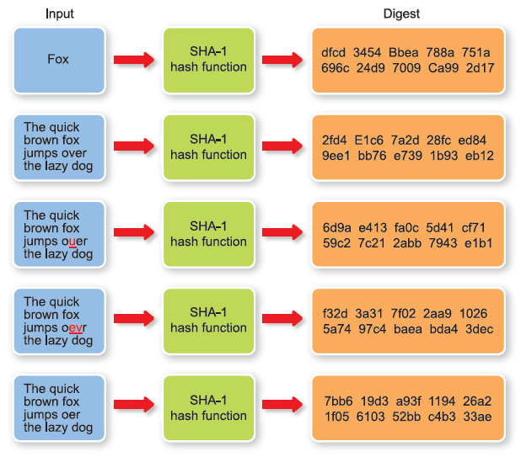
利用SHA-1函數對相似字串計算雜湊函數得到的結果

Slide 39
雜湊函數的應用
驗證資料傳輸是否無誤
傳送資料 m 以及雜湊值 h = hash(m)
接收端收到m’後，計算h’ = hash(m’)，並比較h與h’
h 和 h’ 結果相同時，表示傳輸內容無誤
訊息驗證碼 (message authentication code，MAC)
確認資料是由受信賴的使用者傳輸
使用 hash 函數來實作時，常簡寫為 HMAC

Slide 40
HMAC的基本概念
假設傳送端和接收端共享一組密碼 c
傳送資料 m 時，計算 h = hash(m || c)，然後傳送 m 以及 h
接收端收到 m’ 時，計算 h’ = hash(m’ || c)，然後比較 h 以及 h’
如果 h 和 h’ 相同，表示資料是來自受信賴的使用者，而非由他人偽造
當然實際上還需要再配合其他參數，以避免其他不同類型的網路攻擊

Slide 41
8-3-2 數位簽章
確認資料是來自特定的使用者
假設私鑰只有擁有者自己知道，且妥善保護
需經過特定使用者，使用其私鑰進行簽章
文件和簽章資料一同送出，接收端可使用簽章者的公鑰進行驗證

Slide 42
數位簽章
以RSA為例，簽章的動作和加解密的運算相同
加解密時
用公鑰加密，傳送出去後，用私鑰解密
簽章時
用私鑰簽章，傳送出去後，用公鑰驗證
簽章和加密的動作相同；解密和驗證的方式相同
再次強調：加密和簽章不可使用同一對密碼
產生一對加解密專用的金鑰
再產生另一對簽章專用的金鑰

Slide 43
實務上數位簽章的做法
公開金鑰(如RSA)的運算非常耗時
搭配雜湊函數使用
不論原始資料的長度為何
先將要簽章的資料，用雜湊函數加以計算
有效將資料長度縮短為128至512-bit
將雜湊出來的值進行簽章保護
只需要針對128至512-bit (16至64位元組)的資料進行簽章

Slide 44
數位簽章的應用 – PGP
PGP，pretty good privacy
安全的Email傳輸：安全傳輸 + 數位簽章
安全傳輸
使用一次性密碼，配合對稱式演算法加密信件內容
一次性密碼，也稱為「會議金鑰」(session key)
一次性密碼透過公開金鑰演算法傳輸
數位簽章
計算信件內容雜湊值後，再用公開金鑰演算法簽章

Slide 45
PGP的加密流程示意圖

Slide 46
PGP的解密流程示意圖

Slide 47
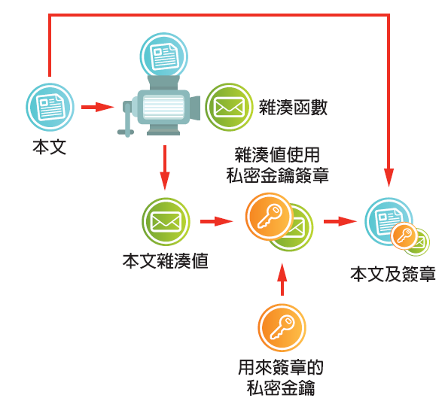
PGP的數位簽章示意圖

Slide 48
公開金鑰的管理
使用公開金鑰的演算法，都會用到公鑰的部份
加解密時用來「加密」
簽章時用來「驗證」
如何驗證「公鑰」沒有問題？
集中式的管理：使用「公開金鑰基礎建設」
Public key infrastructure，PKI
由第三方的公證機構(CA)認證公鑰
分散式的管理：Web of Trust

Slide 49
透過CA進行認證
CA：確保「公鑰」和使用單位的關聯性
產生「憑證」(certificate)證明這個關係
範例：Google使用公開金鑰提供網站安全連線的服務
Google產生一對金鑰：公鑰 Ku 以及私鑰 Kr
將 Ku 送給認證機構，由認證機構對 Ku 進行簽章，將得到簽章資訊 Sign(Ku)
Google的網站上提供 Ku + Sign(Ku)
使用者可以用認證機構的公鑰，驗證Google的 Ku

Slide 50
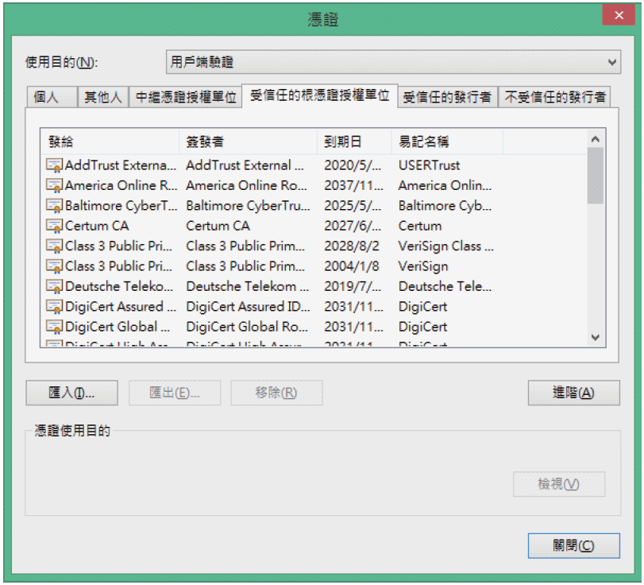
上一頁的例子 (續)
如何知道認證機構的公鑰沒有問題？
大部份的作業系統或瀏覽器裡有內建認證機構的公鑰
由認證機構來對 公鑰簽章通常是 需要付費的
以Windows為例

Slide 51
分散式的管理
不用付費
透過使用者之間，相互背書
也稱為Web of Trust，人與人之間的信賴關係網
PGP常用這種方式
假設有甲、乙、丙三人
甲、乙互相信任
若丙的公鑰由乙來簽章(背書)
那麼甲就可以直接相信丙的公鑰

Slide 52
分散式的管理
小世界理論
透過六、七層的人際網路，可以認識全世界的人
只要互相信任的使用者夠多，就可以透過使用者背書的方式，驗證大多數的公開金鑰
若信賴網的含蓋範圍不夠大，可能會發生金鑰無法驗證的情況

Slide 53
8-4 系統可用性
資訊系統可以在需要的時候正確地存取
可用性降低的原因
系統本身的穩定度
硬體故障
軟體問題
來自外部的攻擊

Slide 54
提高系統可用性
高可用性，high availability
建置備援系統
以網路系統而言 …
網路連線線路 x 2
伺服器 x 2
儲存設備 x 2
故障偵測機制，常用的是「心跳機制」(heartbeat)

Slide 55
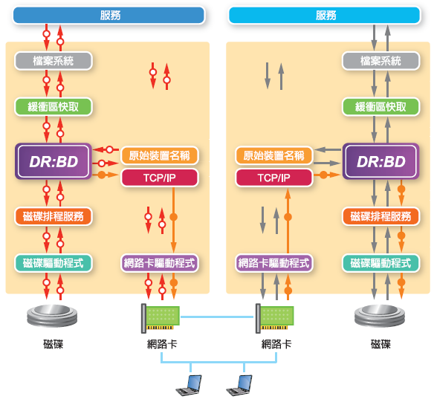
高可用性，以DRBD為例
儲存系統的高可用性

Slide 56
8-5 網路攻擊
目的
取得未經授權的存取
中斷網路服務的正常運作
所謂的「駭客」
Hacker：廣義來說，指對某項技術專精的人士
不見得是壞人，有時還帶有稱讚的味道
Cracker：利用技術進行攻擊、破壞的人士

Slide 57
常見的網路攻擊
阻斷服務 攻擊
主機入侵
電腦病毒
網路監聽

Slide 58
阻斷服務攻擊
英文為Denial of Service，DoS
常見的方式為阻斷網路連線
攻擊者產生大量網路流量，耗盡目標的網路頻寬
產生大量的ping封包、TCP連線要求、或是UDP封包
分散式阻斷服務攻擊：Distributed Denial of Service，DDoS
透過一大群機器進行阻斷服務攻擊
來自四面八方的機器，更難進行抵擋

Slide 59
ping指令的執行結果。用ping指令探測本機IP 127.0.0.1

Slide 60
主機入侵
通常是利用系統上的漏洞
所以要常常更新系統，以確保系統沒有安全漏洞
入侵後可再嘗試取得系統操作權限
常見的「網頁置換」攻擊
駭客入侵網站後，將首頁換成指定的圖案

Slide 61
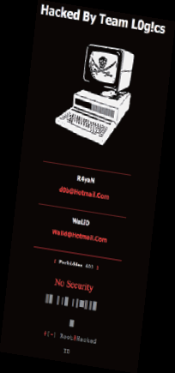
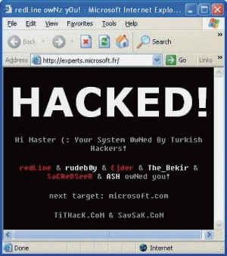
幾個網站「置換首頁」的範例畫面。 駭客們好像比較喜歡黑色底的介面呢！

Slide 62
主機入侵
竊取主機內的各種資料
尤其是入侵大型商業網站、銀行網站、政府網站等
建置「釣魚網站」
詐騙使用者的個人資訊
但，主機入侵技術也可以用在正途
檢測網路服務的漏洞
確保網路產品安全無虞

Slide 63
電腦病毒
帶有惡意的程式碼
病毒：會不斷自我複製及感染其他檔案
蠕蟲：蠕蟲可以透過網路散播
特洛伊木馬程式：植入後門進而竊取資訊

Slide 64
巨集型病毒
隱藏在可夾帶巨集的文件檔案裡
如Office Word、Excel、Outlook等等
文件檔案開啟時，巨集一併被執行
2000年的「ILOVEYOU」病毒
使用者只要用Outlook收Email，一開始信件就中毒

Slide 65
檔案型病毒
寄生在執行檔裡的惡意程式
執行檔被執行時，就觸發藏在裡面的病毒
有時會再嘗試感染其他正常的程式
不要使用來路不明的軟體
破解版、序號產生器

Slide 66
蠕蟲
透過網路散播
2003年的Blaster
透過「網路上的芳鄰」進行散佈
掃描網路上，安裝Windows作業系統的電腦
進行感染，然後重覆掃描和感染的動作
嚴重時，甚至影響區域網路運作

Slide 67
特洛伊木馬
植入後門進而竊取資訊
帳號、密碼、郵件等各種資料
除了竊取資料外，還可以遠端遙控
成為駭客的跳板
殭屍網路
駭客控制一大群木馬
發送垃圾郵件、發動分散式網路攻擊、進行網路釣魚等各種大規模的攻擊

Slide 68
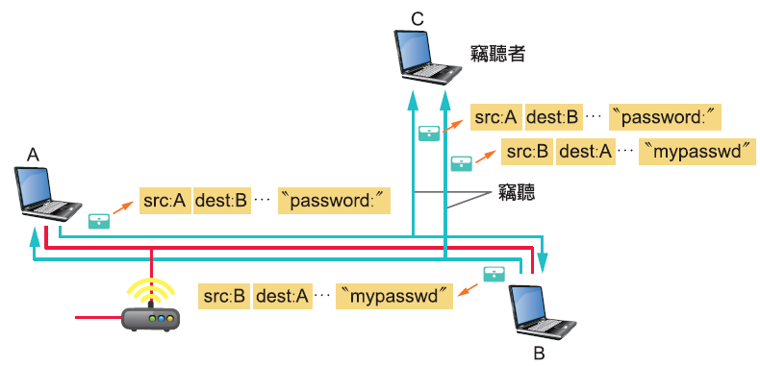
網路監聽
網路上傳輸的資料若未加密，就可能遭到監聽
可取得使用者的帳號、密碼以及傳輸的資料
儘量使用安全的傳輸軟體

Slide 69
8-6 網路防護
防毒軟體
網路加密
防火牆與入侵偵測系統
無線網路 安全

Slide 70
8-6-1 防毒軟體
選擇多樣，有付費版，也有免費版
防毒軟體的偵測方式
病毒的定義檔
「啟發式」的偵測方式
使用防毒軟體之後並非一勞永逸，而是需要正確的使用習慣
定期修補作業系統的漏洞
不要使用來路不明的程式

Slide 71
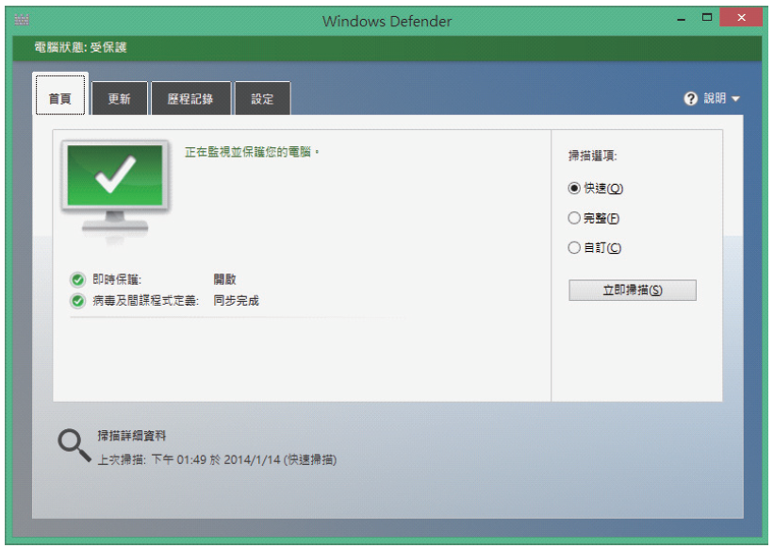
防毒軟體 (續)
病毒很常見，甚至連作業系統都內建防毒軟體
圖為Windows內建的Windows Defender

Slide 72
偵測病毒
使用病毒定義檔進行偵測
將病毒樣本的特徵碼字串取出來，建立資料庫
透過字串比對，找出病毒
要定義更新，確保可以偵測出最新的病毒
「啟發式」的偵測方式
依據病毒的「行為模式」，如修改系統檔案、修改其他執行檔等等
目標：高偵測率、低誤判率、低漏判率

Slide 73
SSL與TLS
網路上常用的安全傳輸協定是SSL以及TLS
SSL於1995年被提出
TLS則於1999年被提出，是SSL的後繼者
提供應用層協定一個透通(transparent)的加密連線保護
應用層協定可以不用修改
SSL/TLS安全連線建立後，應用層協定可在受保護的連線內進行資料傳輸

Slide 74
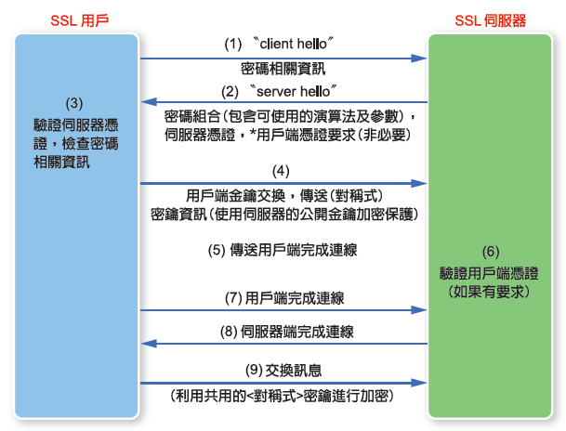
SSL/TLS連線示意圖

Slide 75
常見的SSL/TLS應用服務
安全的網頁瀏覽 HTTPS
安全的寄電子郵件 SMTPS
安全的下載電子郵件 POP3S/IMAPS
建立安全連線時，同樣需要檢查公鑰是否正確無誤

Slide 76
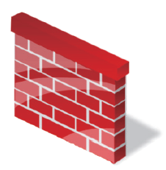
防火牆
避免網路型的攻擊
防火牆上可設定封包過濾規則
使用規則比對封包，以按照相對應的動作處理
允許封包通過、丟棄封包，或是修改封包內容等
過濾規格可針對OSI協定的各層設定
防火牆通常置於區域網路連往廣域網路的位置
防火牆的規則大多從OSI的第二層到第四層

Slide 77
防火牆的分區
WAN
廣域網路，用以連接外部網路
LAN
區域網路，用以連接內部網路，即受保護的使用者
DMZ
非軍事區 (demilitarized zone)
通常放置會對外服務的伺服器

Slide 78
非軍事區的目的
通常放置會對外服務的伺服器
外部的使用者可以連線到這一區的伺服器
但這些伺服器不一定是安全的
萬一伺服器有漏泂被入侵成功了，避免駭客透過被攻陷的伺服器進入區域網路
可以達到隔離的效果

Slide 79
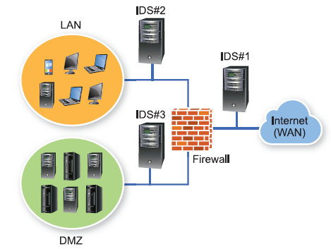
防火牆與入侵偵測系統示意圖

Slide 80
常見的基本防火牆規則
假設每一個封包圴由規則編號小至大依序比對
比對符合的規則即執行，並忽略後面的規則
允許LAN 的主機透過任何協定建立新連線至任意位置
允許DMZ 的主機透過任何協定建立新連線至WAN
允許WAN的主機透過TCP連接埠80 建立新連線至DMZ（瀏覽網頁）
允許所有已建立的連線通過防火牆
禁止其他未定義的所有網路連線

Slide 81
入侵偵測系統
提供更完整的封包檢測功能
從OSI第二層到第七層都可以檢測
因此檢測時間較長、效率較差
通常只用被動的方式進行檢測，不會攔截封包
可紀錄偵測到的入侵事件，並通知網路管理人員
入侵偵測系統擺放的位置非常有彈性
防火牆前：可監測到所有可能的攻擊
防火牆後：可監測到穿過防火牆的攻擊

Slide 82
入侵偵測系統的偵測方式
類似掃毒軟體
可使用特徵碼
如，紀錄應用層的攻擊行為特徵碼
或是使用「啟發式」的規則
如，統計特定主機發送封包的頻率、觀察主機是否存取列於黑名單的網站等等
同樣也有偵測率、誤判率、漏判率的問題

Slide 83
8-6-4 無線網路安全
無線網路愈來愈普及
無線網路更容易被監聽
無線網路的安全主要透過加密和認證來保護
一般的做法
SSID – 用來識別無線網路存取點
密碼加密 – 確保資料傳輸的過程中不會被監聽
帳號認證 – 通常只有企業無線網路採用

Slide 84
基本的保護
隱藏SSID
只有知道SSID的使用者可以連接
但仍有機會透過無線監聽的方式取得
利用無線網路卡的網路卡卡號過濾
可設定存取點僅允許特定的卡號連線
非常有效的方式，但使用前需要先進行設定
卡號也可能被盜用
一定要使用強度夠強的加密方式

Slide 85
無線網路的認證
一般家用的存取點，通常只會設定加密
目前最新的標準WPA2
企業用的存取點，還會要求使用者輸入帳號密碼後，才可上網
常見的做法
先連上特定網頁，輸入帳號密碼
或是，透過802.1X協定，進行帳號密碼認證

Slide 86
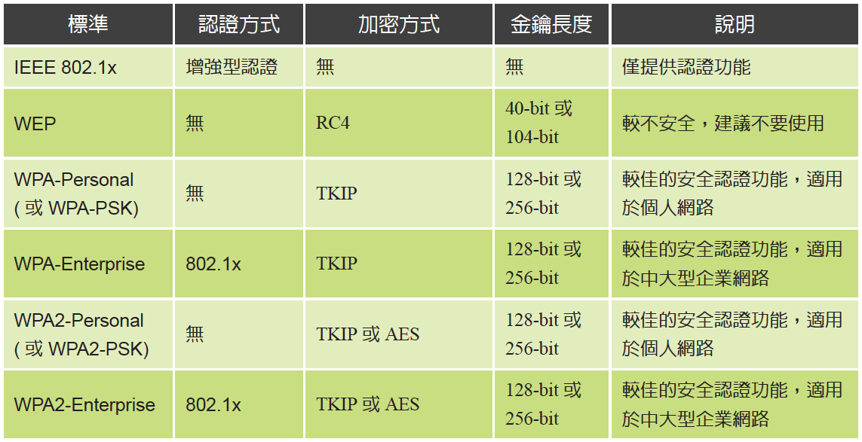
相關標準整理

Slide 87
8-7 資訊倫理
資訊隱私權
網路的便利使得資訊的交換與流通十分容易，因此必須規範個人擁有隱私的權利及防止侵犯別人隱私，以確保資訊在傳播過程中能保護個人隱私而不受侵犯。
資訊正確權
網路上的資訊垂手可得，難以分辨這些資訊是否正確，因此資訊提供者需負起確保提供正確資訊的責任，而資訊使用者則擁有使用正確資訊的權利。

Slide 88
8-7 資訊倫理
資訊財產權
資訊的再製和分享他人成果是相當容易的，所以應維護資訊或軟體製造者之所有權，並立法規範不法盜用者之法律責任，以保護他人的智慧成果。
資訊存取權
是指每個人都可以擁有以合法管道存取資訊的權利。例如：合法付費下載電子書閱讀；依創用CC授權標章原則，合法且合理使用他人作品等。

Slide 89
8-7 資訊倫理
除了上述的議題外，今日的資訊倫理還包含了提高使用者的倫理道德或社會使命感、建立正確價值觀、建立自律自重的守法美德等。這些議題可參考美國電腦倫理協會（Computer Ethics Institute）於1997 年提出的電腦倫理的十大戒律（Ten Commandments of Computer Ethics）。

Slide 90
電腦倫理的十大戒律
不可使用電腦傷害他人。
不可干擾他人在電腦上的工作。
不可偷看他人的檔案。
不可利用電腦偷竊財務。
不可使用電腦造假。
不可拷貝或使用該付費而未付費的軟體。
未經授權，不可使用他人的電腦資源。
不可侵佔他人的智慧成果。
在設計程式之前，先衡量其對社會的影響。
使用電腦時必須表現出對他人的尊重與體諒。

